Slide 1


Professor: Rafael de Sena Selvagio

Slide 2
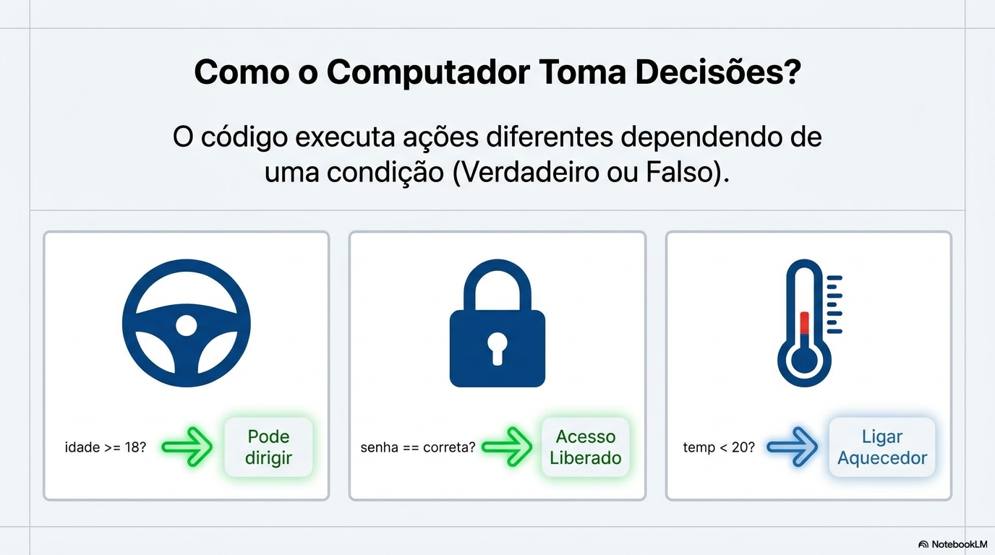

Slide 3
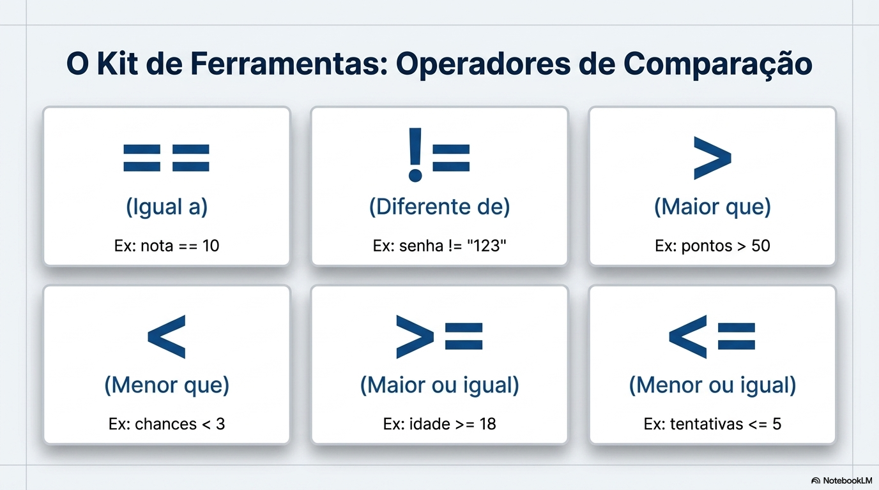

Slide 4
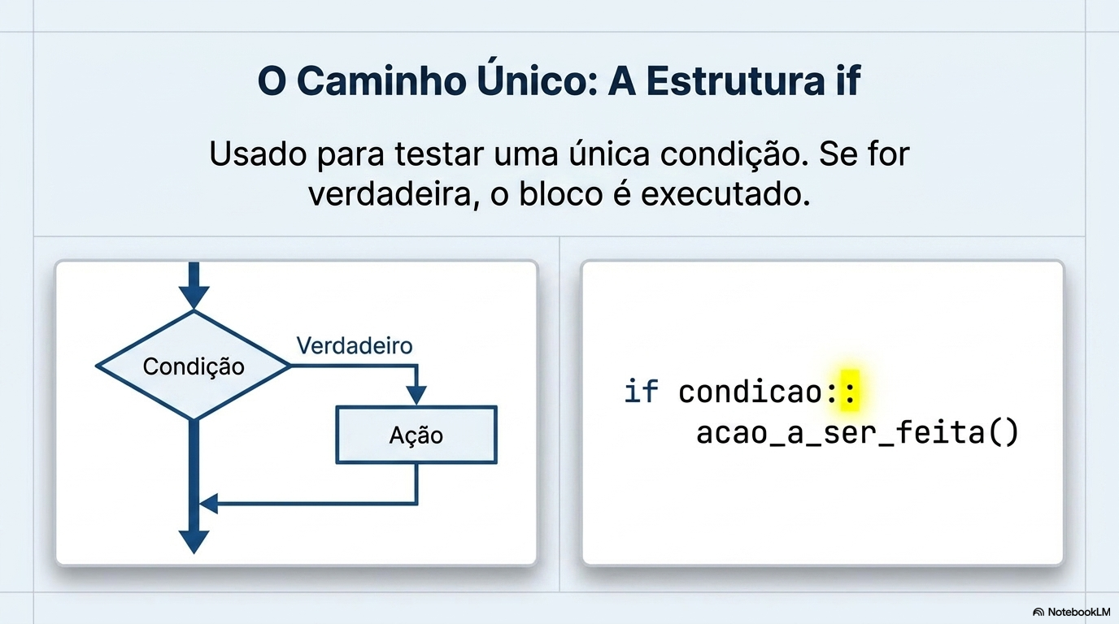


Slide 5
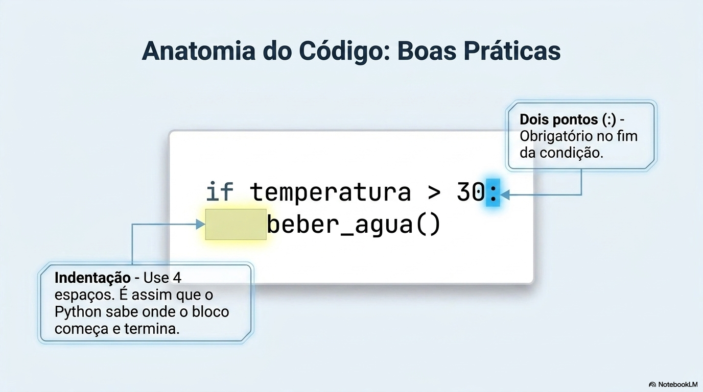

Slide 6


Vamos
codar no
VS Code

Slide 7
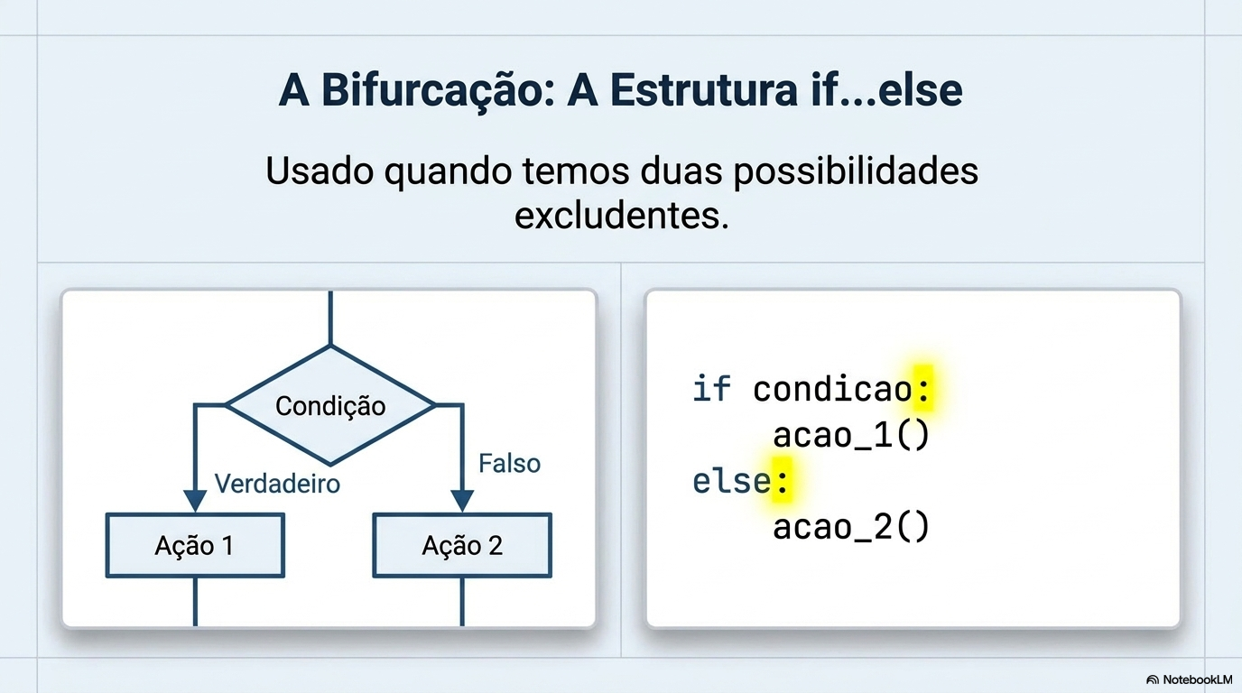

Slide 8

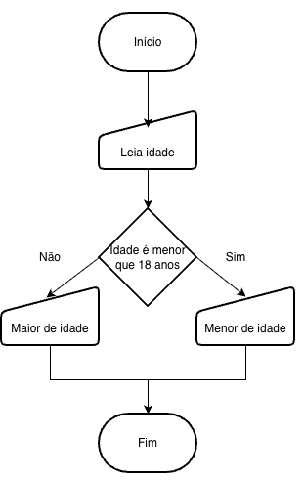
Exercício 1
Crie, em Python, o algoritmo correspondente.

Slide 9
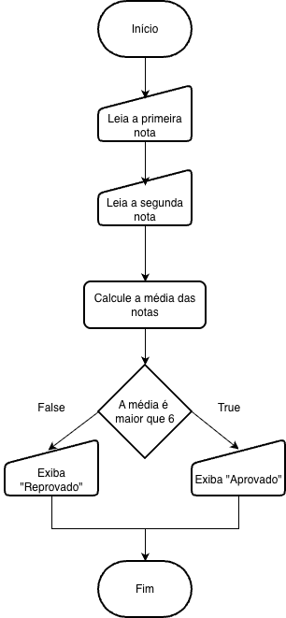
Exercício 2
Crie, em Python, o algoritmo correspondente.

Slide 10
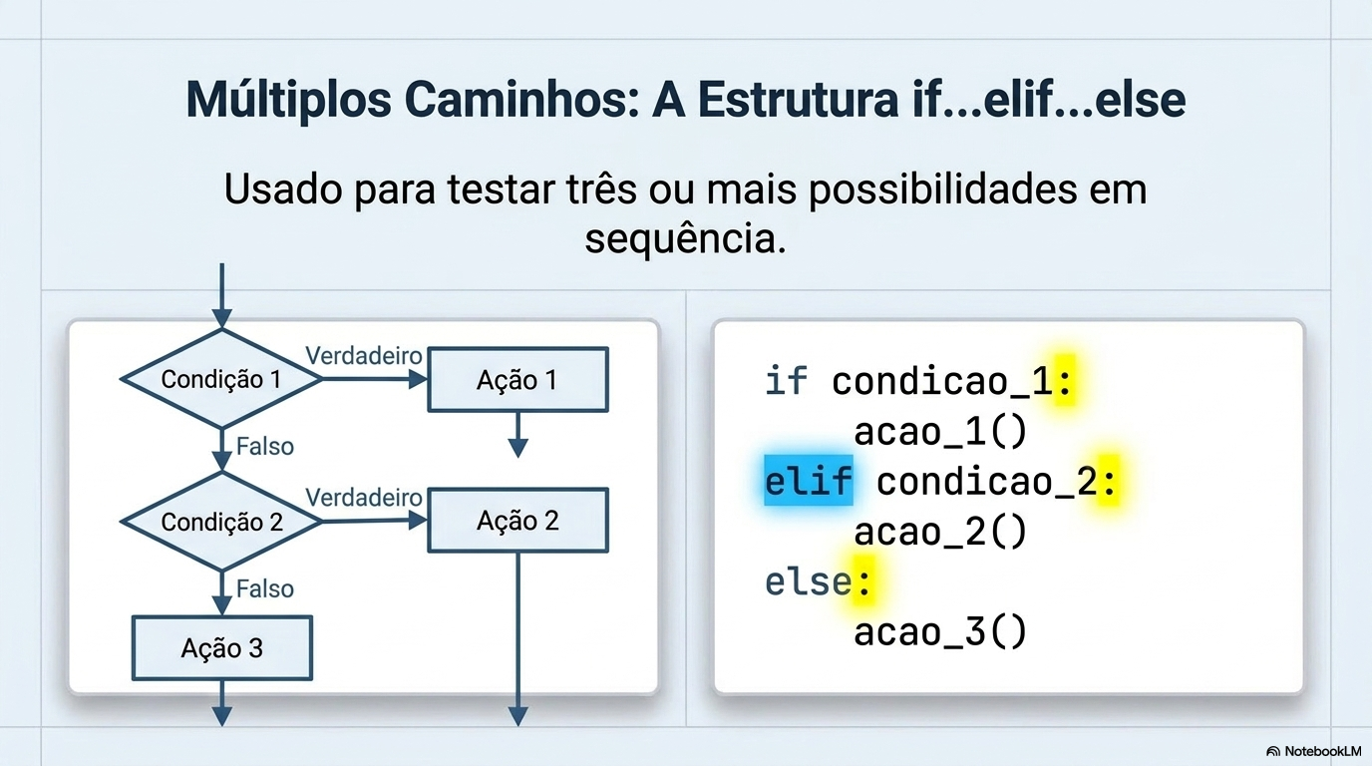

Slide 11

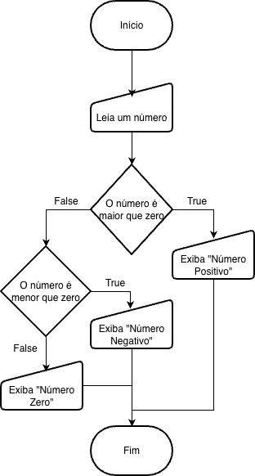
Exercício 3
Crie, em Python, o algoritmo correspondente.

Slide 12
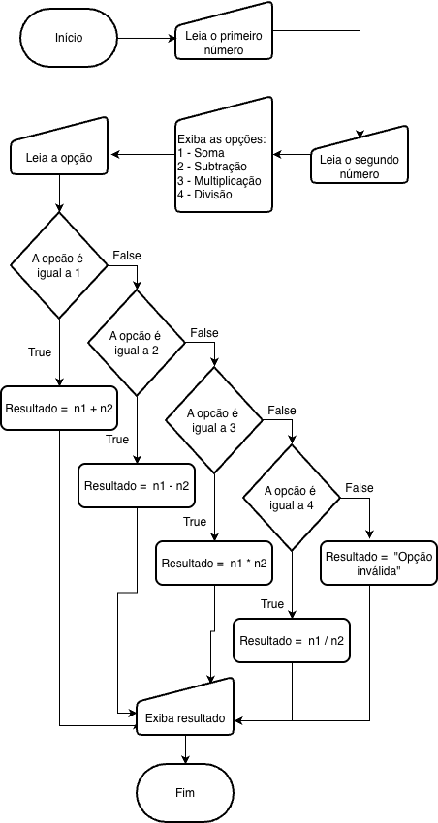
Exercício 4
Crie, em Python, o algoritmo correspondente.

Slide 13
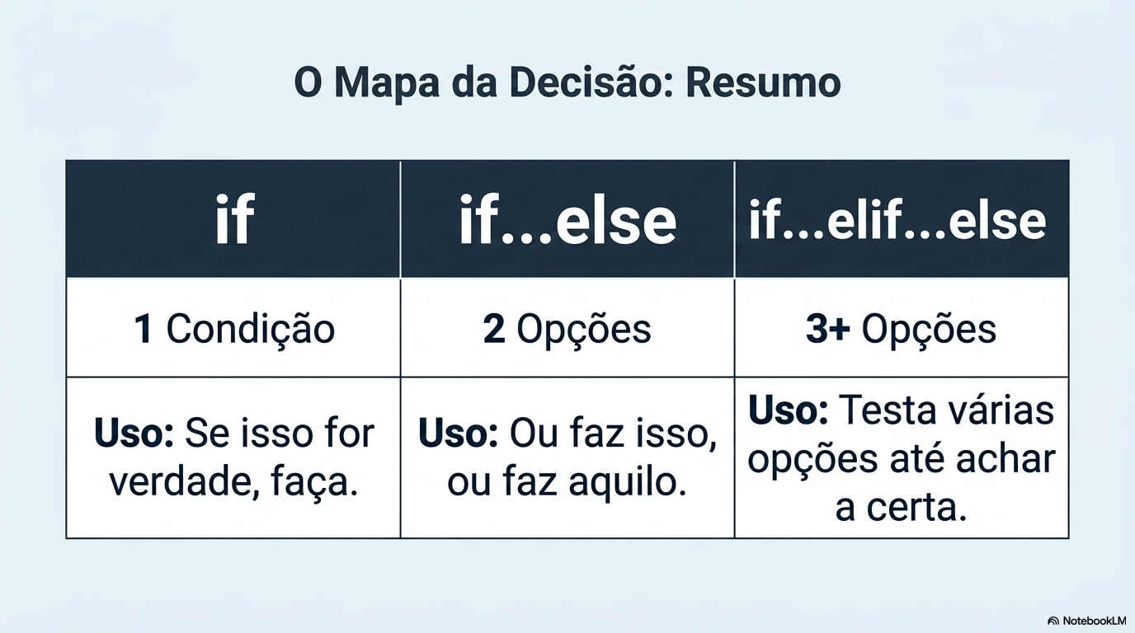

Slide 14
Fluxogramas

Slide 15


Slide 16
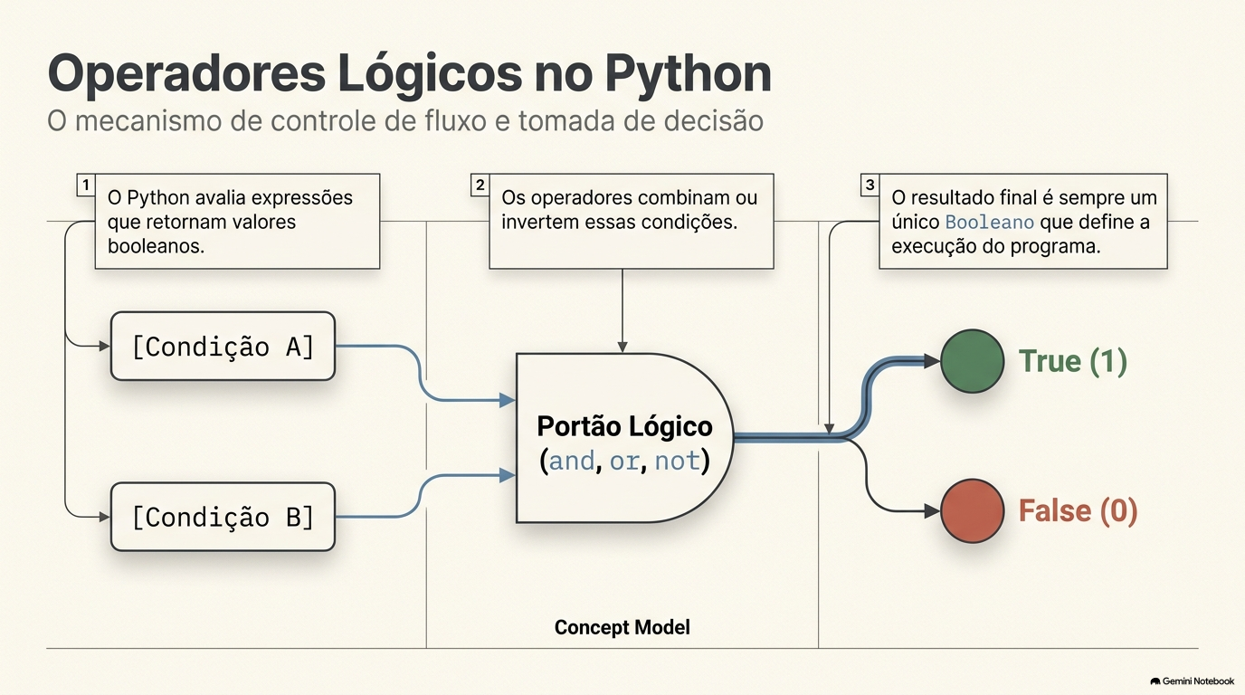

Slide 17
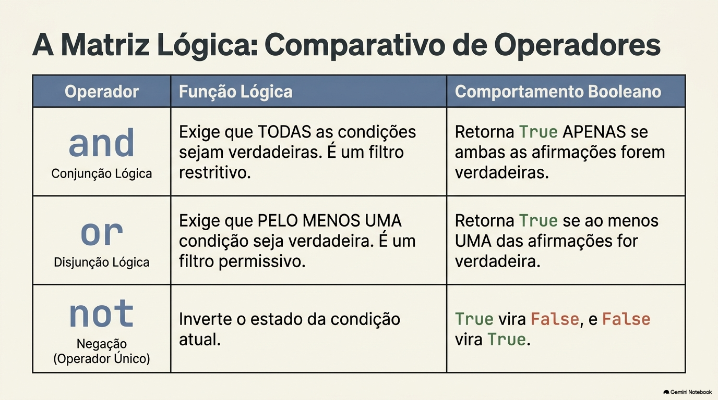

Slide 18
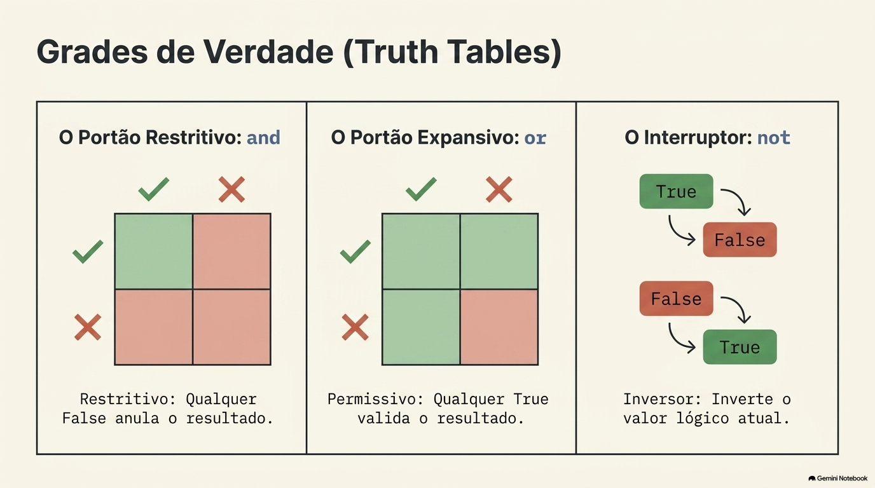

Slide 19
